Slide 1

Apresentação Trabalho 2
Alunos:
Afonso Uéslei Böing
Lucas Ramthum Vegini

Slide 2
O que são threads?
Thread é um pequeno programa que trabalha como um subsistema, sendo uma forma de um processo se autodividir em duas ou mais tarefas.

Slide 3
Pra que serve?
Essas tarefas múltiplas podem ser executadas simultaneamente para rodar mais rápido do que um programa em um único bloco ou praticamente juntas, mas que são tão rápidas que parecem estar trabalhando em conjunto ao mesmo tempo.

Slide 4
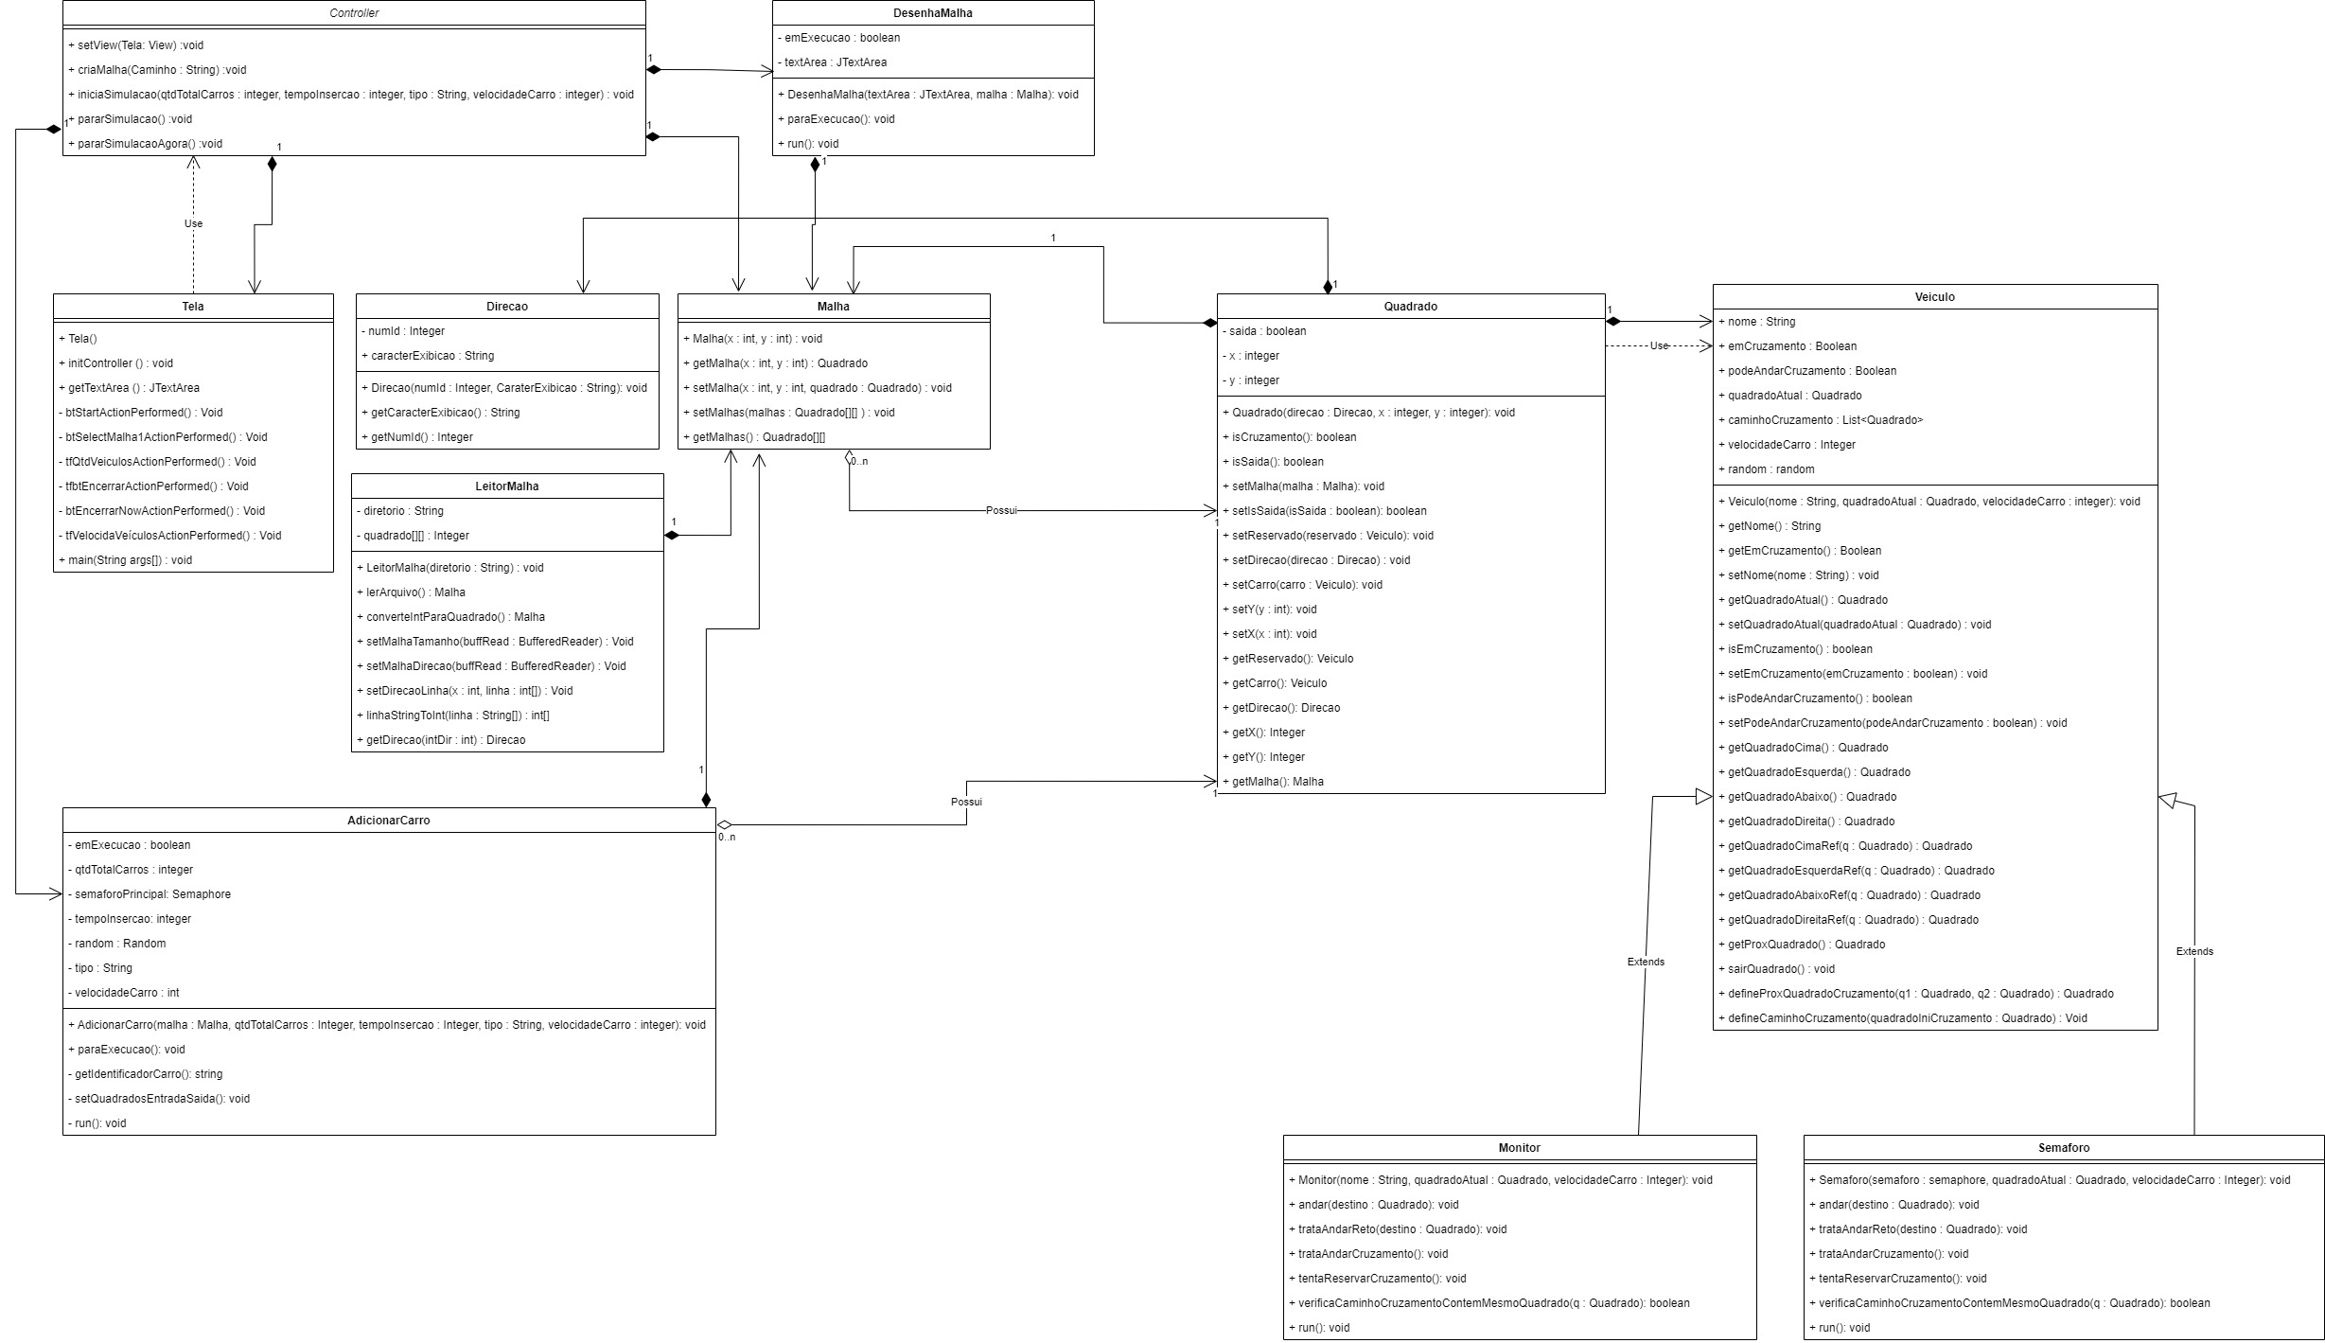
Diagrama de Classes
Diagrama de
Classes

Slide 5
Dúvidas
Estamos abertos para perguntas

